Slide 1




Prezentare companie
Responsabilitatea unui colectiv format din 230 de colegi doar pentru siguranta afacerii tale.
Strada Principală Nr. 2
Șura Mică, Sibiu, 557270 România
Mob.: +40 733 665 730
E-Mail:. mircea.barbu@sorcani.ro
office@sorcani.ro
www.sorcani.ro

Slide 2
Despre noi
Companie deținută de familie înființată în anul 1993 cu capital integral românesc cu experiență de peste 27 de ani în domeniul transportului internațional de mărfuri.
Misiunea noastră este să oferim servicii și soluții logistice și de transport rapide și care se mulează cerințelor individuale ale fiecărui client din portofoliul nostru. Într-un mediu în care schimbarea este singura constantă, Sorcani se bazează pe flexibilitate și adaptabilitate arătând că ne pasă de clienții noștri.
Flota proprie constă în 152 vehicule de noua generație cu norme de poluare Euro 5 și Euro 6 cu tonaje între 100 kg și 24 t, și capacitate cubică între 10 și 120 m3, echipate cu sisteme de monitorizare prin GPS

Slide 3
Suntem specializați in transportul international de marfa
Sediul în Sibiu, Romania
Rute frecvente
Austria
Slovacia
Portugalia
Cehia
Slovenia
Bulgaria
Elvetia
Italia
Suedia
Olanda
Ungaria
Polonia
Belgia
Danemarca
Bulgaria
Franta
Turcia
Germania
Norvegia

Slide 4
Evoluția cifrei de afaceri și a angajaților
Cifră de afaceri / mil EUR:
25.284.570
Număr angajați :
211
Cifră de afaceri / mil EUR:
17.876.635
Număr angajați:
173
Cifră de afaceri / mil EUR:
21.808.346
Număr angajați:
189
2023
2024
2025
Creștere de 19% față de anul anterior
Creștere de 22% față de anul anterior
Creștere de 16% față de anul anterior

Slide 5
Flotă proprie
Tip vehicul | Tonaj | Volum | Dimensiuni | Numar vehicule
Camioane prelata | 22 mega tones | 100 cm | 3 m înălțime | 102
Camioane cu sistem dublu de incarcare | 22 tones | Cu sistem încărcare dublă |  | 81
Camioane frigorifice | 22 tones | 88 cm | 2.65m înălțime | 15
Camioane prelata cu remorca (Tandem) | 21 tones | 116 cm (15.4 ml) | 38 europaleți | 3
Camionete prelata | 7.5 tones | 3200kg | 18 europaleți | 13
Sprinter prelate + |  | 1200 kg | 10 europaleți | 23

Slide 6
Servicii oferite
Transport complet
Grupaj (încărcare sub capacitate maximă)
Transport cu temperatură controlată
Transport ADR
Transport express
Depozitare, distribuție și încărcare marfă

Slide 7
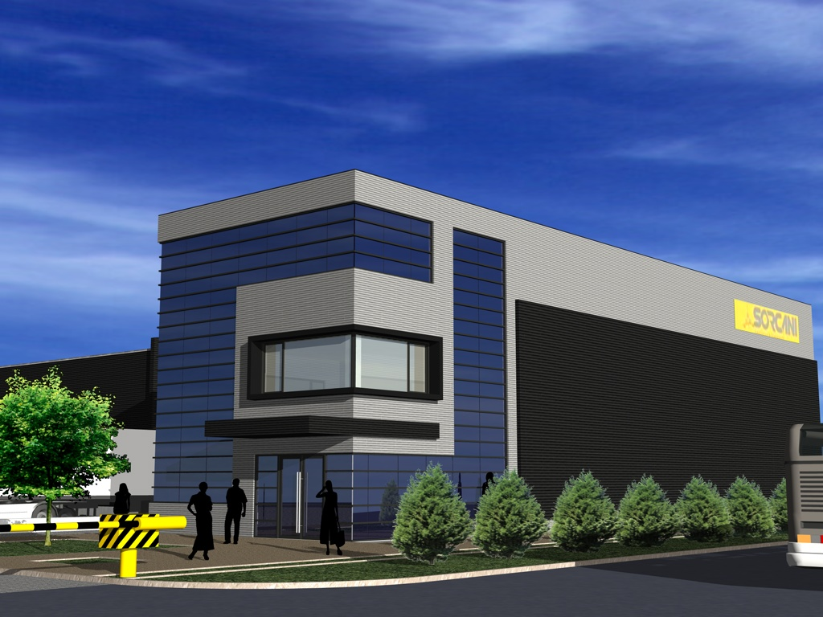
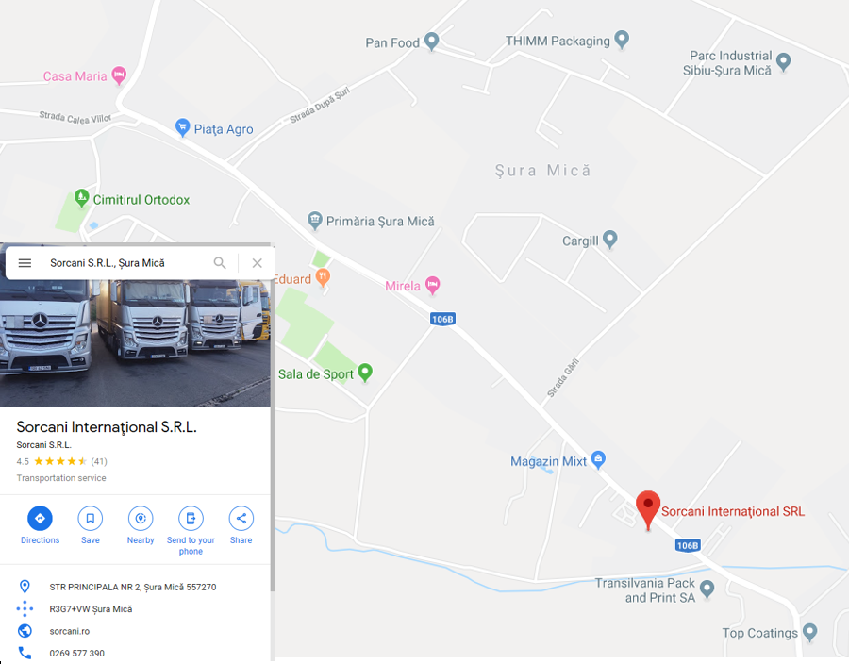
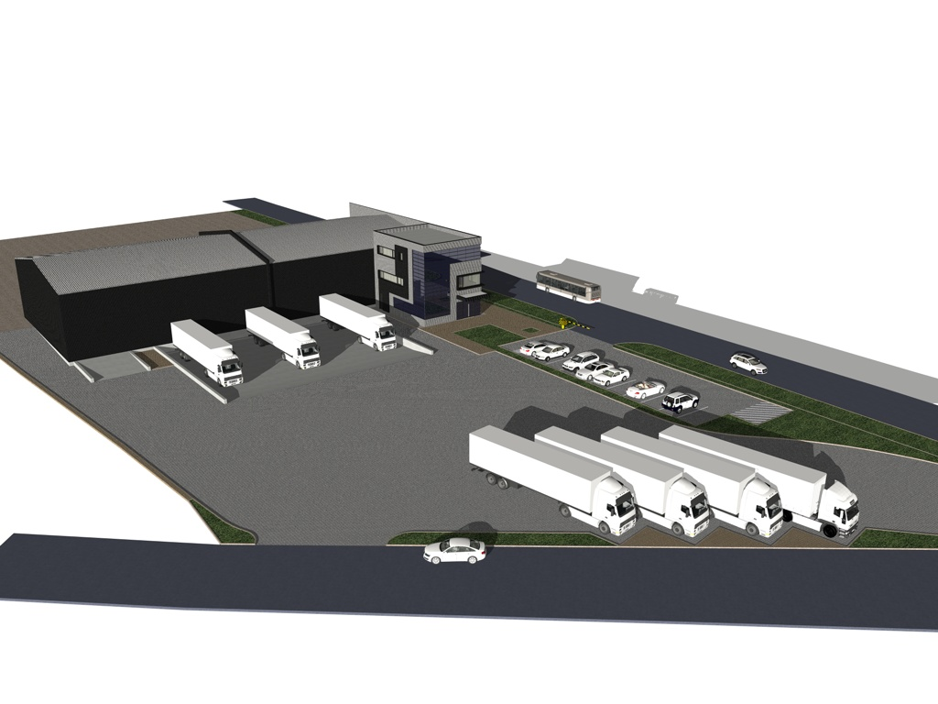
Locație și suprafață operațională
Depozit și teren în proprietate privată SORCANI
Spațiu depozitare nou de 4.000 mp finalizat în Feb 2020
Posibilitate de urmarire si localizare a marfurilor in sistem video

Slide 8
Statistici
Parcurgem aprox. 22.000.000 km / an
Efectuăm aprox. 25.800 încărcări / descărcări / an
Ne angajăm să ajungem la timp, având o rată de succes de 95,8%
Suntem certificați TUV RHEINLAND:
                ISO 9001
                ISO 14001
                ISO 45001
                Suntem certificati TUV AUSTRIA:
                ISO 50001
                SQAS
                GDP
Suntem certificati BUREAU VERITAS:
TAPA

Slide 9
Statistici
                Deținem poliță de asigurare CMR de la ALLIANZ și rating de 7-stele de la COFACE
                Acordăm atenție sporită nevoilor individuale a fiecărui partener și ne asigurăm ca fiecare transport sa fie efectuat in cele mai bune condiții
                Considerăm siguranța transporturilor ca fiind cel mai important detaliu pentru noi, de aceea determinăm nivelul optim al siguranței și monitorizării împreună cu clienții noștrii

